Slide 1
Modulo 2: Análise na prática
Análise de redes sociais

Slide 4
Atributos e Relacionamentos
Interação com o pajek
Entendimento dos dados básicos em ARS
Combinação de dados relacionais e não-relacionais

Slide 5
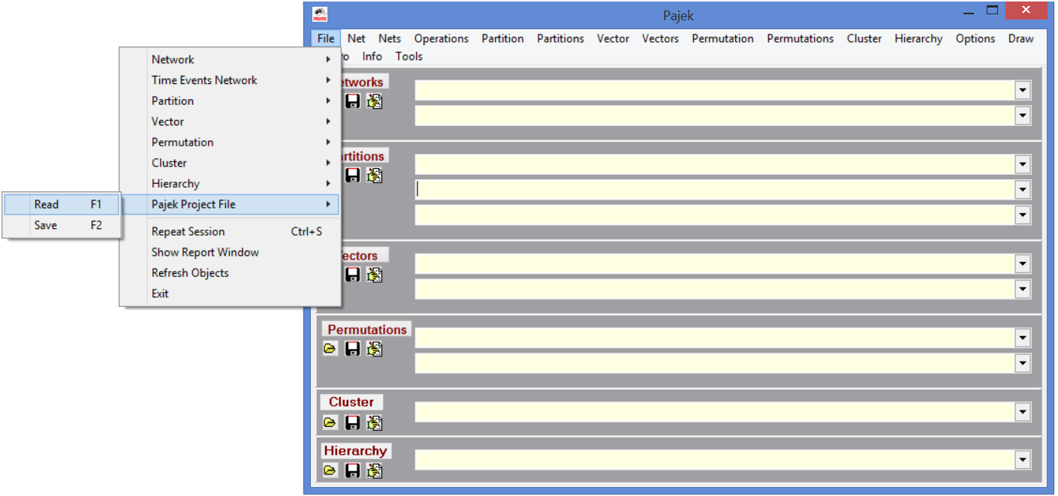
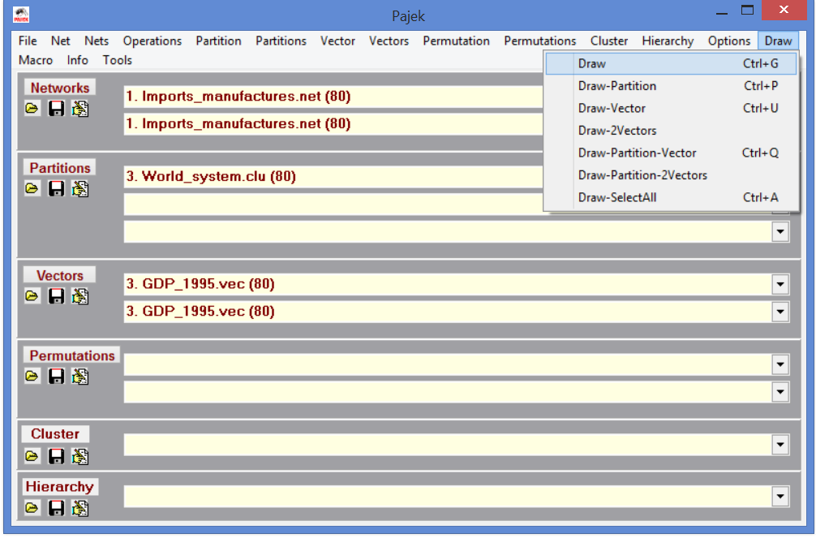
Sistema Mundial: World_trade.paj
Arquivos *.paj são um conjunto de outros arquivos
Arquivos de rede
Arquivos de cluster (Calma, já explico!)
Arquivos de vetor (Calma!)
Abra o arquivo world_trade.paj
Faça a inspeção visual da rede
CTRL + G

Slide 6
Clusters e Vectors
Vértices podem ter atributos associados
Cluster/Partition (Partição): É uma classificação exclusiva do vértice. Cada vértice pode estar em uma e apenas uma partição.
Usado principalmente para separar elementos em grupos exclusivos.
Vector (Vetor): É um atributo numérico continuo, que pode assumir qualquer valor do conjunto dos números racionais.
Usado principalmente para associar valores aos elementos.
No exemplo do Sistema Mundial
Vértices: Países.
Cluster: Agrupamento em “Núcleo do capitalismo”, “Semi-periferia do capitalismo” e “Periferia do capitalismo”.
Vector: Produto interno bruto do país em 1994.

Slide 7
Visualizando Partições e Vetores
Partições
CTRL + P
Draw -> Draw Partition
Cada vértice é desenhado com a cor correspondente a sua partição
Vetores
CTRL + U
Draw -> Draw Vector
Cada vértice é desenhado em tamanho proporcional ao valor do seu vector
Para ajustar os tamanhos altere a proporção em Options -> Size -> of Vertices na tela de visualização da rede.
Partições + Vetores
CRTL + Q
Draw -> Draw Partition-Vector

Slide 8
Visualizando partes da rede
Visão local
Operations -> Extract from network -> Partition
Visão global
Operations -> Shrink Network -> Partition [-1]
Visão contextual
Operations -> Shrink Network -> Partition [{Partição a analisar}]
Escolha um continente e analise sua relação com o resto do mundo.

Slide 9
Subgrupos coesivos
Identificar subgrupos com base em relacionamentos estabelecidos
Comparar os subgrupos encontrados com outras características sociais

